Slide 1
Mathematik 9 Abels

Slide 2

Berechne den Wert des Termes für $a=−2$: $a−7$.
Löse die Gleichung: $3x+5=20$.
Stelle den Graphen der Funktion $f$ mit $f\left(x\right)=x+2$ in einem Koordinatensystem dar.
Wie viele Packungen Kekse und Chips kann man für 6 € kaufen, wenn eine Packung Kekse 1,50 € und eine Packung Chips 1,00 € kostet?

Slide 3
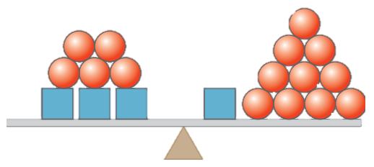

Lineare Gleichungssysteme
$$3x+y=5$$
$$2x+y=4$$

Slide 4
Lineare Gleichungssysteme
Wie fit bist du ?

Slide 5
Wie fit bist du ?
Terme
Gleichungen
Funktionen
Vermischtes (Textaufgaben, …)

Slide 6
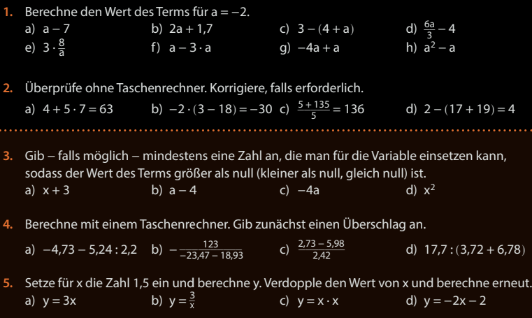
Fun6,7 I – Terme

Slide 7
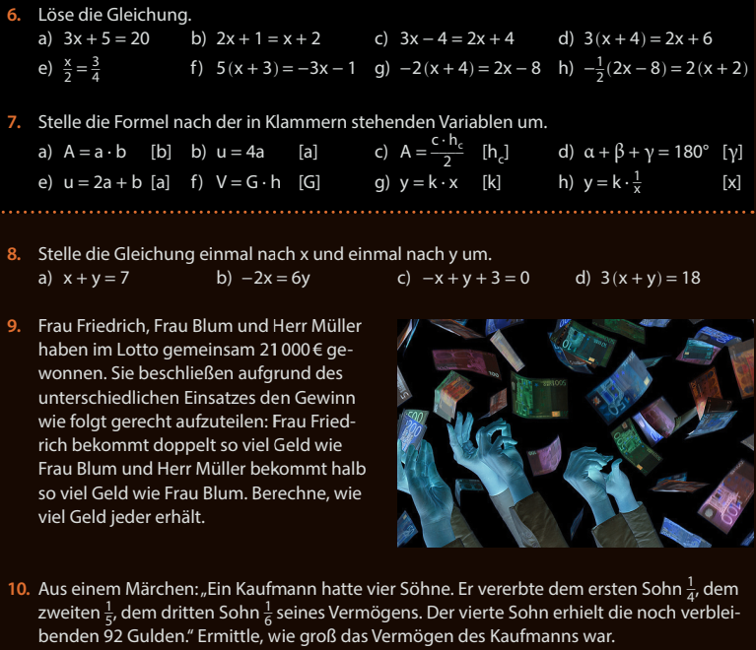
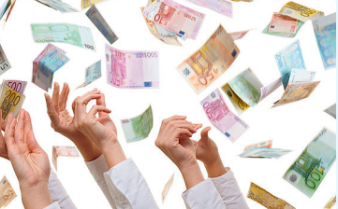
Fun6,7 II – Gleichungen

Slide 8
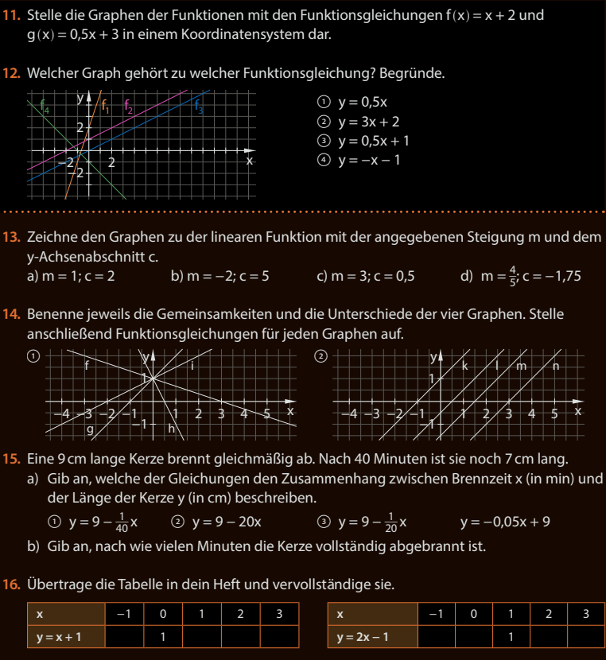
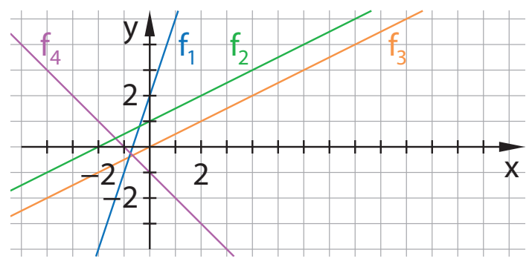
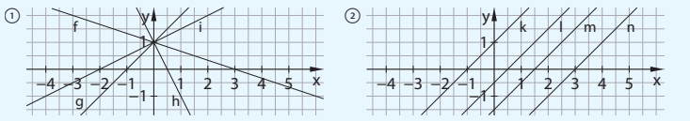
Fun6,7 III – Funktionen

Slide 9
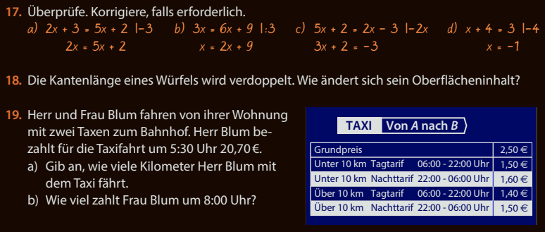
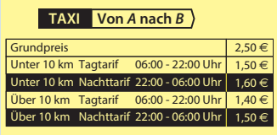
Fun6,7 IV – Vermischtes

Slide 10
Bearbeite von jeder Gruppe auf Fun6,7 mindestens 2 Aufgaben vollständig.

